Slide 1
Nutzung alternativer Metriken in VZG-Repositorien
*Metrics in Transition Workshop 2019
Kathleen Neumann Verbundzentrale des GBV (VZG)
Dieses Werk ist lizenziert unter einer Creative Commons Namensnennung 4.0 International Lizenz.

Slide 2

Die VZG und MyCoRe
MyCoRe – OpenSource-Framework zur Präsentation und Verwaltung digitaler Inhalte (My Content Repository)
Aufbau des Dienstangebotes VZG-Reposis auf MyCoRe-Basis 2011
Ausweitung des Angebotes hin zu flexiblen Anwendungslösungen mit MyCoRe seit 2017
[www.mycore.de, Zugriff 11.06.2018]
Creative Commons Namensnennung 4.0 International Lizenz

Slide 3

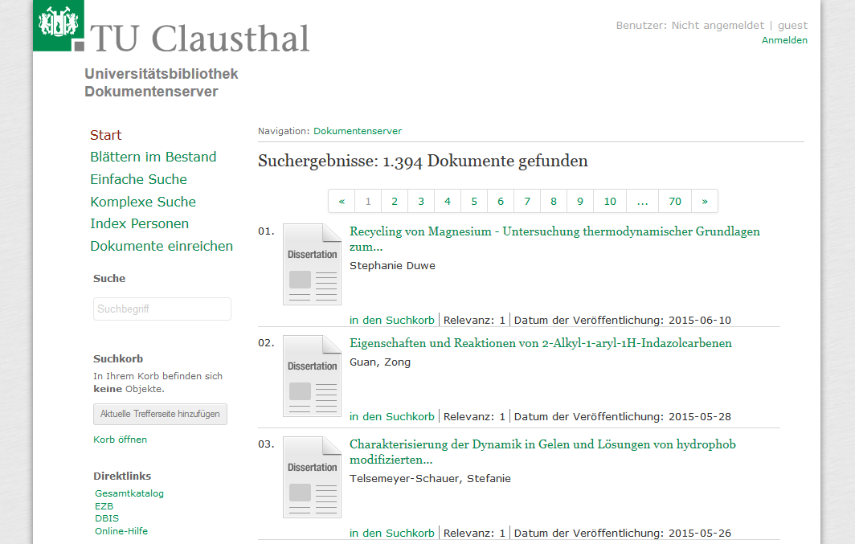
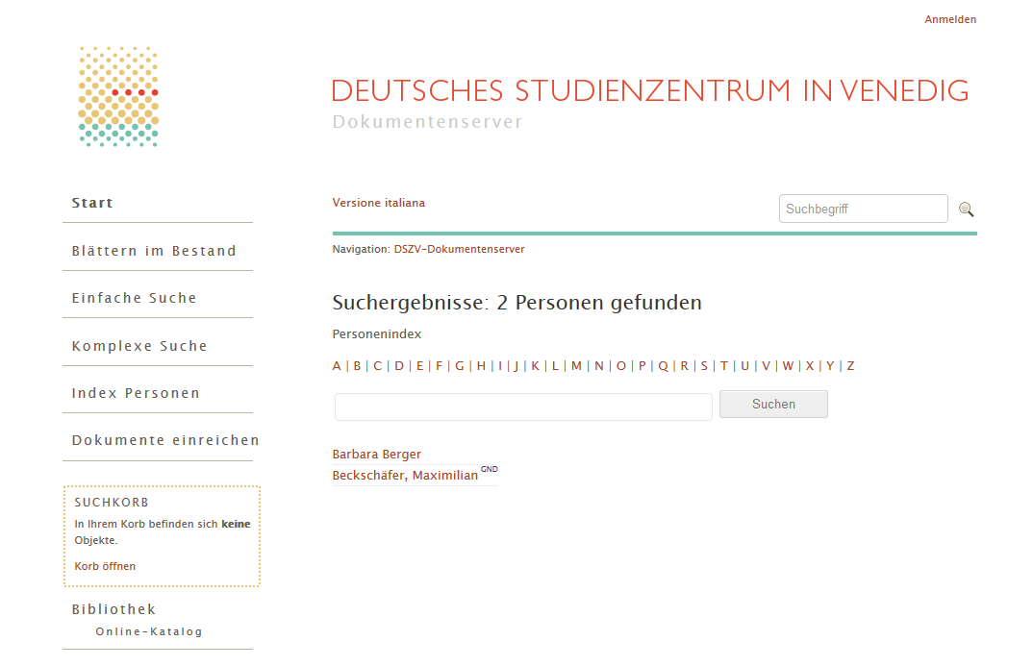
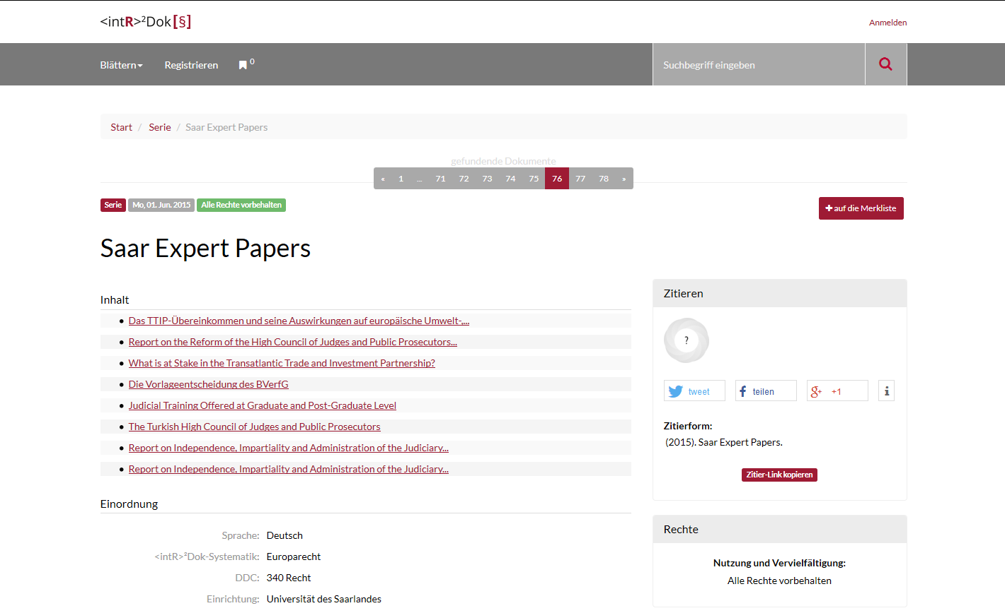
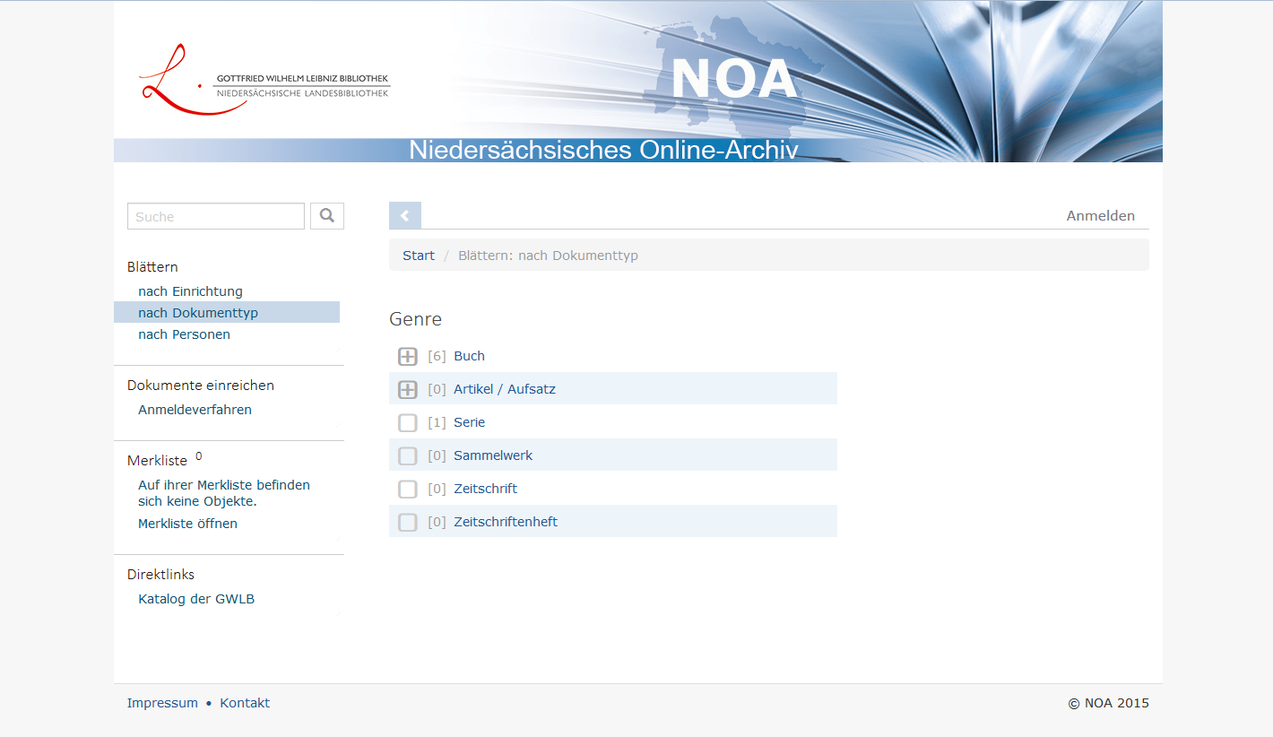
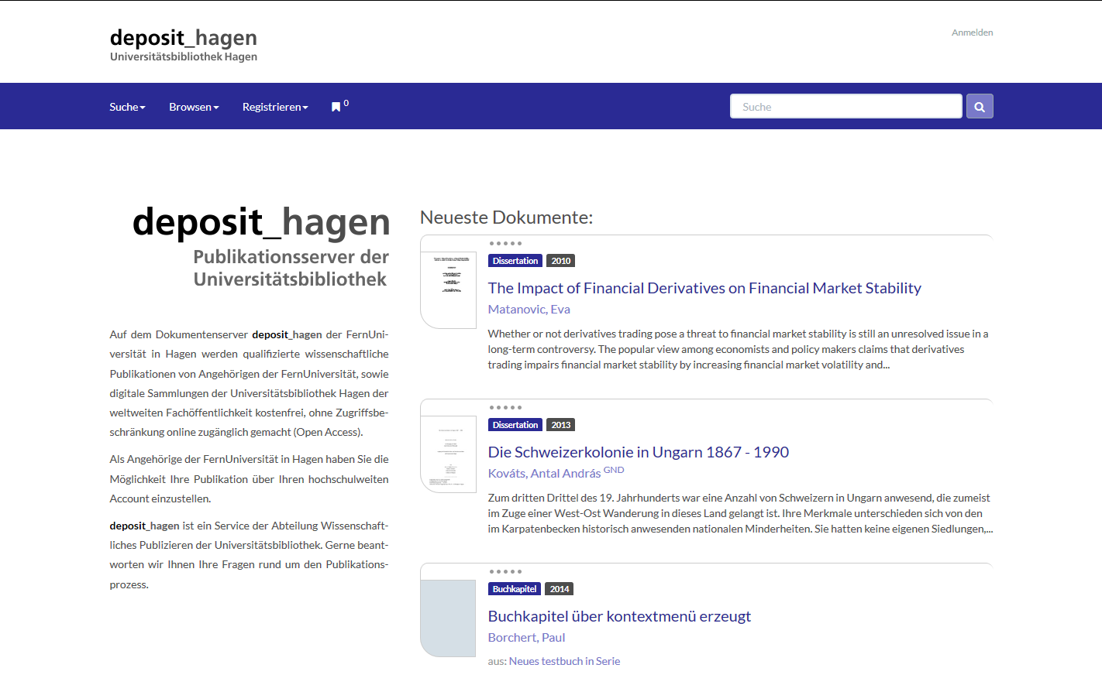
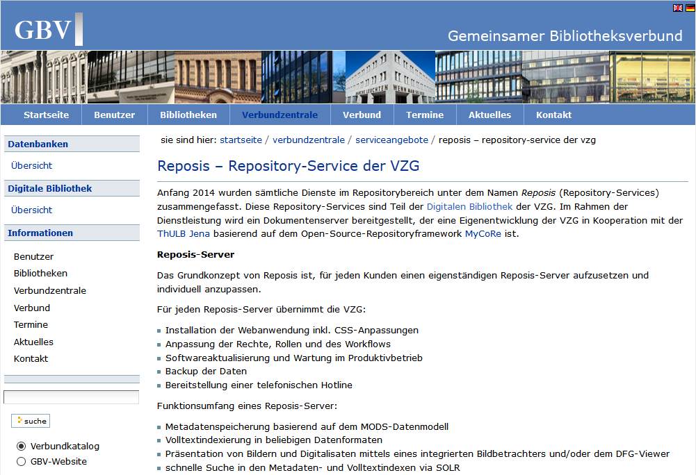
Bericht Reposis-Dienst
TU Clausthal
Als Prototyp für den Reposis-Dienst wird ein Publikations-server für die UB Clausthal aufgesetzt.
Reposis 2.0
In Zusammenarbeit mit der MyCoRe-Community und der ThULB wird eine neue Basisanwendung entwickelt, die ab Mitte 2014 Grundlage für neue Reposis-Dienste ist.
14 produktive Systeme
Der Reposis-Dienst wird derzeit von vierzehn Einrichtungen genutzt.
2011 2013 2015 2017
Pilotprojekt
Entscheidung für MyCoRe und Aufbau eines Publikations-servers für BMEL in Kooperation mit der ThULB.
VZG-Reposis
Der Repository-Dienst wird als Service der VZG angeboten und vom DSZV als ersten Kunden genutzt.
<IntR>²Dok
Die ViFa-Recht bietet einen Fachinformationsdiensts für internationale und interdiszi-plinäre Rechtsforschung auf Basis von VZG-Reposis an.
Creative Commons Namensnennung 4.0 International Lizenz

Slide 4


Alternative Metriken in Reposis
Nutzung von Altmetrics und neuerdings auch PlumX
Creative Commons Namensnennung 4.0 International Lizenz

Slide 5
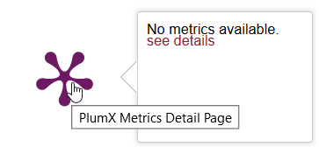
Probleme
Keine Metriken trotz vorhandener Tweets
Altmetrics & PlumX sind „Blackbox“
Creative Commons Namensnennung 4.0 International Lizenz

Slide 6
Erster Lösungsansatz
Eigene alternative Metriken mit eigenem Lagotto-Server
Hoher Aufwand vs. Nutzen
Eingeschlafen …

Slide 7
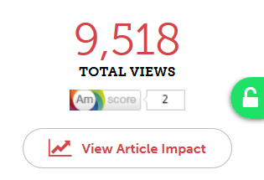
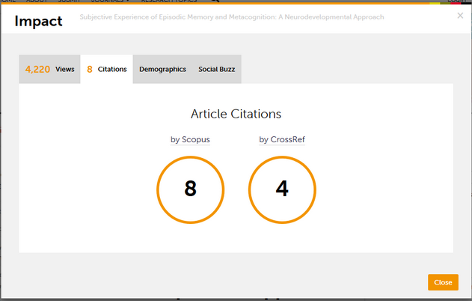
Zweiter Lösungsansatz
Nutzung von *metrics ☺
[https://www.frontiersin.org/articles/10.3389/fnbeh.2013.00212/full#impact]

Slide 8
Kontakt
Herzlichen Dank für Ihre Aufmerksamkeit
VZG-Reposis Verbundzentrale des GBV (VZG) Platz der Göttinger Sieben 1 37073 Göttingen, Deutschland dms-list@lists.gbv.de
Creative Commons Namensnennung 4.0 International Lizenz

